Slide 1

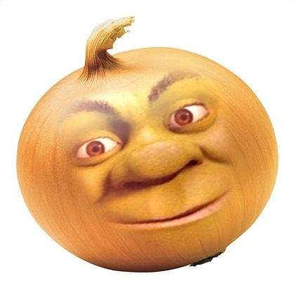
Ασφάλεια διαδικτύου

Slide 2
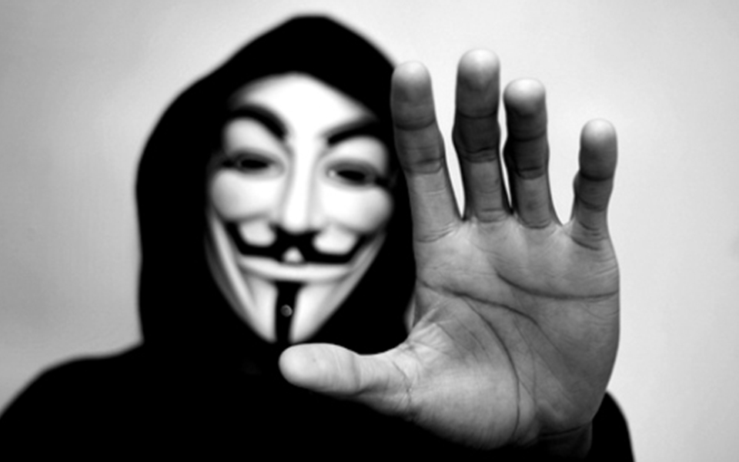

δεν μιλώ με anonymous

Slide 3


δεν μπαίνουμε σε σελίδες με πραγματικά στοιχειά
υπάρχει περίπτωση να μου τα πάρουν

Slide 4
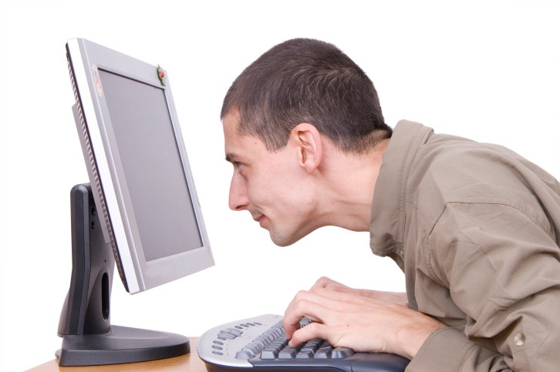

Δεν φανερώνω τους κωδικούς μου γιατί μπορεί να μου πάρουν τα χρήματα...

Slide 5
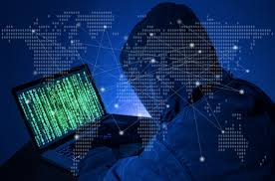

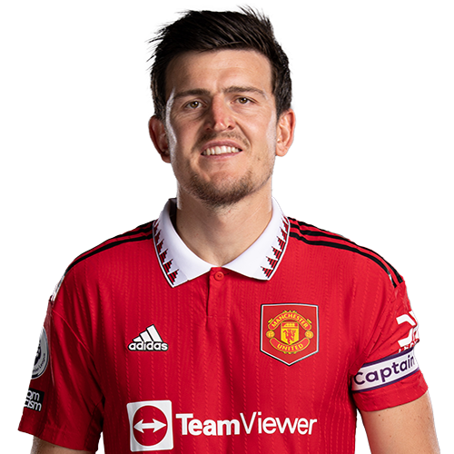
δεν μιλώ σε αγνώστους
δεν μιλώ σε περίεργα sight.

Slide 6
κανόνες
πρέπει να ελέγχω πόσες ώρες λειτουργώ online
προσέχω τι παίζω

Slide 7

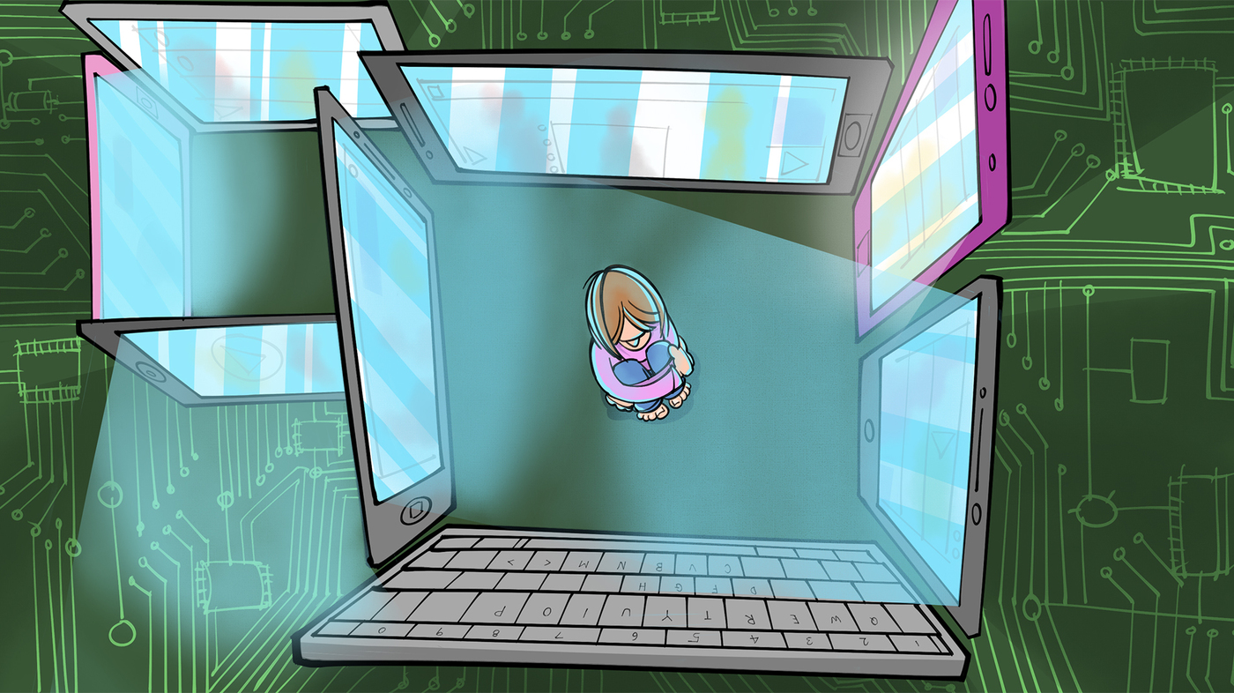
end
gredits:konstantinos

